Slide 1
المدن العشوائية وانعكاساتها الامنية
أ.د. محمد صالح ربيع

Slide 2
عدد ونسبة سكان العشوائيات في العالم بالملايين، أرقام الأمم المتحدة للإسكان 2001
منطقة | سكان مجموع | سكان المدن |  | سكان العشوائيات
 |  | مجموع | % من مجموع السكان | مجموع (تقدير) | % من سكان الحضر
المناطق المتطورة | 1٬194 | 902 | 75,5 % | 54,1 | 6,0 %
المناطق النامية | 4٬940 | 2٬022 | 40,9 % | 869,9 | 43,0 %
العالم | 6٬134 | 2٬923 | 47,7 % | 924,0 | 31,6 %

Slide 3
السكن العشوائي housing Random
أولا- مفهوم السكن العشوائي
يمكن تعريف الإسكان العشوائي على أنه نمو مجتمعات وإنشاء مباني ومناطق لا تتماشى مع النسيج العمراني للمجتمعات التي تنمو بداخلها أو حولها ومتعارضة مع الاتجاهات الطبيعية للنمو والامتداد وهى مخالفة للقوانين المنظمة للعمران.

Slide 4
اهتمت العديد من المؤسسات العلمية الكشف على ظاهرة العشوائيات وانعكاساتها الأمنية وعقد المعهد العربي لإنماء المدن ندوة (( المدينة والسكن العشوائي)) في مدينة مكناس بالمملكة المغربية خلال المدة 20 – 22 ابريل 1998 .
وتم التركيز في تلك الندوة على ثلاثة محاور رئيسة تمثلت في الآتي :

Slide 5
أ-طبيعة الاحياء العشوائية وأسبابها والمظاهر العامة والمشاكل المصاحبة لها.
ب- دراسة أفضل الممارسات وتجارب المدن والمؤسسات في معالجة ظاهرة العشوائيات.
ج- اقتراح الحلول لظاهرة العشوائيات في ظل قرارات المؤتمرات العالمية والاقليمية والامكانات المحلية.

Slide 6
من الصعب حصر المشاكل الكبيرة الناتجة عن العشوائيات دفعة واحدة، فتم التركيز على النمو الحضري وظهور المناطق العشوائية وانعكاسات ذلك على المسائل الأمنية.

Slide 7
واستخدمت العديد من المصطلحات للمناطق العشوائية /
كمدن الكرتون ومدن الصفيح، والاحياء الفقيرة ، والمدن العشوائية ، التي تعرف بأنها مناطق اقيمت مساكنها بدون ترخيص وفي أراضي تملكها الدولة أو يملكها آخرون، وعادة ما تقام هذه المساكن خارج نطاق الخدمات الحكومية ولا تتوفر فيها الخدمات والمرافق الحكومية لعدم اعتراف الدولة بها.

Slide 8
يشكل سكان عشوائيات المدن في الدول النامية بحدود مليار نسمه سنة 2005 وهو آخذ بالتزايد،إذ إن 58%من سكان جنوب ووسط أسيا و72%من سكان المدن في أفريقيا يعيشون في عشوائيات، كما لا تخلو الدول المتقدمـة كباريـس وبريطانيا وأميركا منها.
س: ما حقيقة العشوائيات في الدول المتقدمة؟

Slide 9
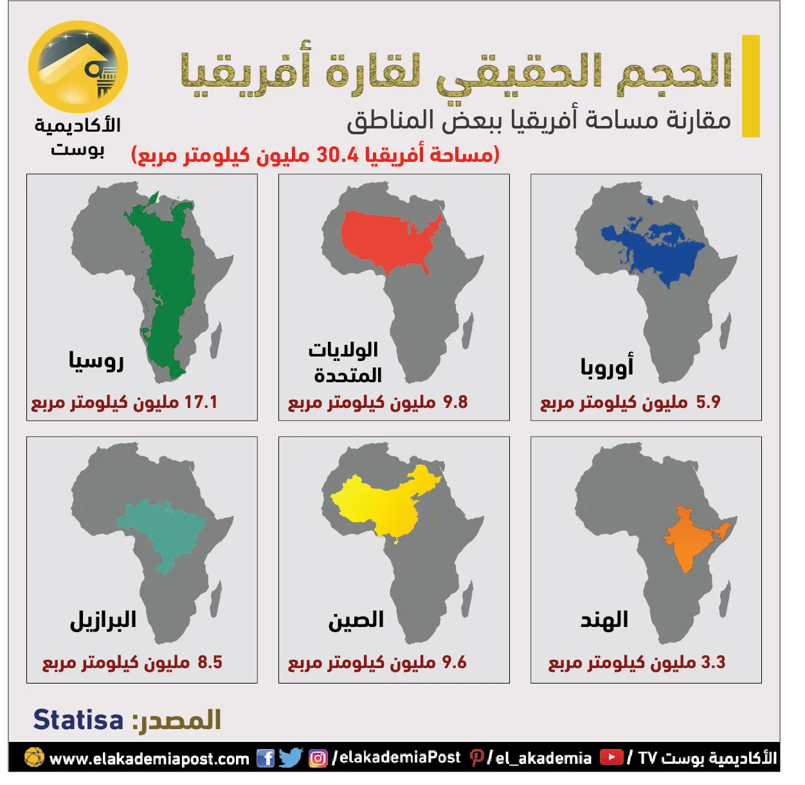

Slide 10
على الرغم من اعلان الأمم المتحدة عام 1987 كعام دولي لإسكان من لا مأوى لهم، الا أن نسبة كبيرة من المساكن في الدول النامية تشيد قبل الحصول على ترخيص وموافقة الجهات المختصة على البناء.
وتتراوح نسبة من يسكنون في أحياء غير مخططة وغير قانونية في معظم المدن العربية بين 30% و 60% ، هل تتخيلوا ان بعض المدن اكثر من نصفها غير قانوني!!
س: كيف يمكننا ان نتطور ومدننا حبلى بالمشاكل والمتفجرات؟

Slide 11
كما اوضح البحث الذي أجراه المعهد العربي لإنماء المدن في عام 1997 أن نحو 60% من العشوائيات في المجتمع العربي توجد على أطراف المدن و 30% توجد خارج النطاق العمراني، وتوجد 8% فقط وسط العاصمة. كما كشف ذلك البحث من أن 70% من تلك العشوائيات قد شيدت بطريقة فردية و 22% شيدت بطريقة جماعية.

Slide 12
ولا تزيد نسبة المباني المستأجرة في الاحياء العشوائية عن 70% .
كما أوضح ذلك البحث أن معظم العشوائيات في الدول العربية تفتقر لخدمات الصرف الصحي،ومياه الشرب النقية ونقص المواد الغذائية وتنتشر فيها البطالة والجريمة والمخدرات والاعتداء على الممتلكات.
س: ما المقصود بالمباني المستأجرة؟

Slide 13
ان المساكن العشوائية في الدول العربية تشكل معوقاً للتنمية، وبؤرة للمشاكل الاجتماعية والصحية والامنية ، فقد اصبحت الاحياء العشوائية مناطق مغلقة، تصعب السيطرة عليها من قبل الاجهزة الأمنية.
ففي جمهورية مصر العربية على سبيل المثال بدأت العشوائيات تشكل الانطلاق للجماعات المسلحة وكثرت فيها ما يعرف بالزوايا التي تنتشر فيها أفكار التطرف وتنشط فيها الجماعات الارهابية. وأظهرت بيانات أمن الدولة العليا المصرية أن نسبة كبيرة من أعضاء التنظيمات المتطرفة والارهابية تأتي من مناطق عشوائية بالقاهرة والجيزة !!

Slide 14
ويقدر عدد المناطق العشوائية في القاهرة بنحو 1034 منطقة، منها 903 منطقة مطلوب تطويرها وهنالك 81 منطقة مطلوب إزالتها . ويسكن في تلك الأحياء العشوائية نحو 6ر12 ميلون نسمة، ويشكلون نحو 46% من اجمالي سكان المراكز الحضرية في جمهورية مصر العربية .
لذلك مصر اثقلت بحجم سكاني رهيب ابعدها عن دورها القومي العربي .
وتم صياغة خطة طرحتها في أحد المؤتمرات في إعادة بناء الامة تنص على ما يأتي :

Slide 15
1- تتكفل دول الخليج العربي بالمال
2- تتكفل مصر بالرجال
3- يتكفل العراق والسودان وسوريا بالغذاء
نستطيع بذلك بناء أمة عربية قوية يشار اليها بالبنان .
ولكن ........ من يقرأ ومن يكتب ومن ينفذ !!!
حسب رواية الثعلب والذئب !!!

Slide 16
وكشف البحث الذي اجري في مدينة حلب أن معظم سكان العشوائيات نازحون من الريف ويمثلون 47% من سكان العشوائيات فضلا من أن 34% قد نزحوا من المدن المجاورة أو من وسط المدينة إلى أطرافها ، وتشكل هذه العشوائيات حزام فقر حول مدينة حلب، تنتشر وسطها الجرائم، كما تتصف الاحياء العشوائية بمدينة حلب بارتفاع حجم الأسرة الذي يبلغ نحو 2ر7 فرداً .

Slide 17
وقد بدأت ظاهرة الاسكان غير الرسمي في مدينة الرياض كرد فعل للعوامل المتعددة كارتفاع الأراضي وارتفاع ايجارات المساكن وازدياد تيارات الهجرة لمدينة الرياض بنوعيها الداخلية والخارجية ونشات معظم الاحياء العشوائية في الأطراف الشرقية لمدينة الرياض. ويعيش في تلك المناطق العشوائية بعض الوافدين الذي يستخدمون من قبل أرباب العمل السعوديين كعمالة رخيصة. هذا فضلا من أن بعض سكان البادية من السعوديين يفضلون الاقامة في أطراف المدينة لكونها بيئة شبيهة ببيئتهم البدوية. ويقيمون هؤلاء السكان في خيام أو مساكن مسورة بمواد الكرتون أو الصفيح أو الاخشاب .
س: اليس من الغريب ان تنشا في السعودية الغنية عشوائيات؟

Slide 18
كما اوضح احد البحوث التي أجريت على حي الفيصلية بمدينة الرياض أن هذا الحي يعدُ من الأحياء الفقيرة وغير المخططة والتي ترتفع فيه نسبة الأمية وسط السكان الذين يمتهنون المهن الهامشية ويتحصلون على مداخيل متدنية لا تفي باحتياجاتهم الاساسية. ويعد عامل القرابة عاملاً اساسياً في استمرار العلاقات والتضامن الأسري بين أفراد حي الفيصلية.

Slide 19
ويشير البحث الذي أجري في الكويت إلى أنه على الرغم من أن مشكلة انتشار العشوائيات في الكويت لم تصل بعد إلى المستويات الخطيرة التي وصلتها في بلاد أخرى، الا أن هذا لا ينفي وجودها . فقد نشأت بعض الاحياء العشوائية بمنطقتي السالمية وصباح السالم. كما ظهرت مناطق عشوائية على أطراف المناطق السكنية القائمة كمنطقة شرق القرين ومنطقة رأس عشيرج. كما أوضح ذلك البحث أن المناطق العشوائية في الكويت تمثل مناخاً ملائماً لانتشار الجريمة وايواء الخارجين على القانون، حيث يصعب على قوات الأمن السيطرة عليها نتيجة لضيق الأزقة وعدم انتظام الطرق وصعوبة معرفة دروبها مسبقاً .

Slide 20
وانتشرت ظاهرة العشوائيات في دول المغرب العربي، حيث اتضح نحو 50% من سكان المناطق الحضرية في المملكة المغربية يقيمون في احياء عشوائية. كما اتضح أن نحو 6% من سكان العاصمة الجزائرية يقيمون في احياء عشوائية تفتقر إلى الخدمات الضرورية لحياة الانسان، وتنتشر فيها الجريمة ويختبأ فيها عصابات الارهاب ومختطفي الرهائن.

Slide 21
ويعزي ازدياد عدد العشوائيات في البلاد العربية لعوامل عديدة، اهمها الهجرات المتزايدة نحو المدن والمراكز الحضرية الناتجة عن التنمية غير المتوازنة وعدم الاهتمام بالمناطق الريفية من حيث تحسين الاجور وتحسين الخدمات،.
كما ادى ارتفاع قيمة الاراضي وارتفاع ايجارات المنازل في المدن والعواصم لنزوح بعض الأسر الفقيرة لأطراف المدن والاقامة في الاحياء العشوائية. هذا فضلا عن عدم تطبيق قوانين ملكية الأراضي والقوانين الخاصة بترخيص المباني ، يضاف الى كل ذلك خيانة الحكام لشعوبهم .

Slide 22
العشوائيات وانعكاساتها الأمنية:
ارتبطت معظم المناطق العشوائية بانتشار الجريمة باعتبارها بيئة مناسبة لتفريخ الاجرام والمجرمين ومركز تصدير للجريمة بمختلف أنواعها. وقد أشارت بعض الدراسات إلى أن عناصر الجماعات المتطرفة في جمهورية مصر العربية كانت تحرص على الاحتماء بالأحياء العشوائية داخل القاهرة الكبرى بعد ارتكابهم لعمليات تخريبية. كما أن أفراد عصابات تهريب المخدرات في كولومبيا كانت تلجأ للاختباء في المستوطنات المحيطة بمدينة (ليما) .

Slide 23
وبدأت العشوائيات تشكل مشكلة أمنية تحول دون التحكم فيها أو ضبطها من قبل الأجهزة الأمنية، وقد تتحول تلك المناطق إلى جيوب للعنف والتطرف والارهاب.

Slide 24
كما يلاحظ أن الخدمات الأمنية لا تتوفر في معظم المناطق العشوائية بالصورة التي تتفق مع خطورة تلك الأماكن، وفي بعض العشوائيات قد يكون الأمن معدوماً باعتبارها خارج المدينة ، هذا فضلا عن عدم الاعتراف بها من قبل الإدارات المحلية وإدارات البلديات، وقد يرتكب بعض سكان العشوائيات جرائم داخل المدينة كالسرقة وترويج المخدرات وغيرها ثم يعودون إلى مخابئهم في المناطق العشوائية.

Slide 25
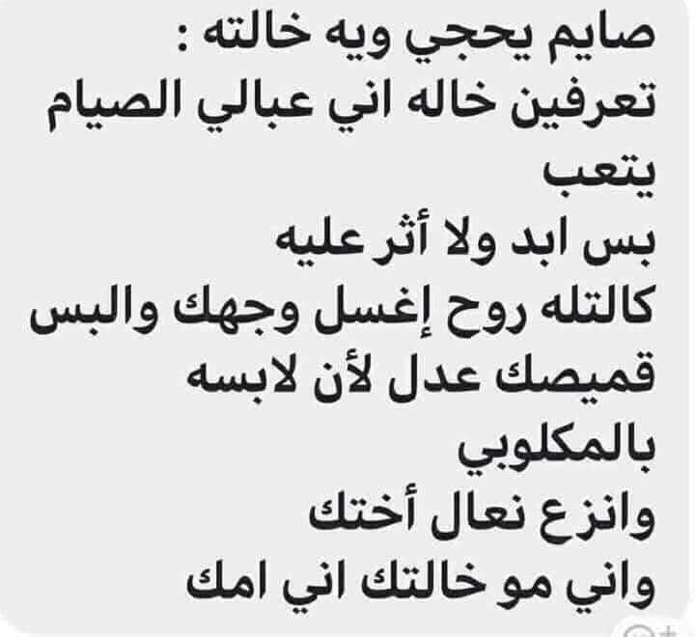

Slide 26
وتجدر الاشارة إلى أن تدني المستوى الأمني بالمناطق العشوائية يعود إلى عدم وجود خطة أمنية فعالة لمكافحة الجريمة في تلك المناطق. ويجب أن تتضمن الخطط الأمنية إجراءات وقائية فعالة تسبقها حملات اعلامية واخرى للتوعية من خلال وسائل الاتصال المتعددة ، مع توفير الامكانيات المادية والبشرية اللازمة لتنفيذ الخطط الأمنية لمكافحة الجريمة في المناطق العشوائية.

Slide 27
يوجد في مدينة بغداد 319 موقع عشوائي يحتوي على 24836 وحدة سكنية تنتشر على مساحة تقدر 14680 دونم اي 37 كم²
مجموع متجاوزي وحدات أمانة بغداد بلغ 18062 متجاوزا تأتي وحدة الكاظمية المرتبة الأولى تليها وحدة 9 نيسان بسبب وجود اراضي زراعية مجاورة لهما تمنح المتجاوزين الفرصة في التجاوز. تأتي بعدها بلدیات الغدیر والشعب وبغداد الجديدة ھي الاكثر احتواء للعشوائیات في مدینة بغداد.

Slide 28
اسباب العشوائيات في مدينة بغداد:
الھجرة القسریة والنزوح من المحافظات الاخرى الى مدینة بغداد، وحسب تقریر الامم المتحدة بلغ عدد السكان النازحین الى مدینة بغداد ٢٩٤ الف عائلة بعد سنة 2003، اضافة الى ھجرات داخلیة بین مناطق بغداد والتي بلغت ٥٠ الف عائلة بسبب اعمال العنف الطائفیة.
[

Slide 29
الزیادة الطبیعیة في عدد السكان ، اذ بلغ عدد سكان مدینة بغداد 5884585 نسمة حسب نتائج الحصر لعام2021 ، مع ازدیاد عدد العوائل وانشطار العوائل النوویة الى عوائل صغیرة لا تمتلك وحدات سكنیة خاصة بھا.
فضلا عن غياب التخطيط الاقليمي وزيادة نسبة الفقر .

Slide 30
ملاحظات ختامية:
كشفت الدراسات عن أن معظم العواصم العربية قد شهدت نمواً سكانياً مضطرداً ما جلعها مدناً مهيمنة كالقاهرة والدار البيضاء والرياض والخرطوم وبغداد، حيث تتراوح نسبة سكان كل من تلك العواصم بين 20% و 25% من إجمالي سكان البلاد. كما أوضحت الدراسات أن هذا النمو الحضري المتسارع قد أدى إلى ظهور العديد من المناطق العشوائية على أطراف المدن العربية وبداخلها. وتفتقر معظم تلك العشوائيات للخدمات الضرورية ، واصبحت بعضها وكراً للجريمة وبؤراً خطرة لتفريخ الاجرام والمجرمين.

Slide 31
كما اوضحت الدراسات أن وجود المناطق العشوائية لا يقتصر فقط على الدول العربية التي تعاني من مشكلات اقتصادية ، وانما ظهرت ايضاً في بعض الدول العربية الغنية، ولكن بصورة أقل خطورة إذا ما قورنت بوضع العشوائيات في الدول العربية الأخرى.

Slide 32
والأمل معقود على أن تتصدى الدراسات الميدانية بالبحث والتحليل للمشكلات الأمنية المصاحبة لظهور المناطق العشوائية التي أفرزها النمو الحضري المتسارع في العديد من الدول العربية. إن مثل تلك الدراسات ستساعد في وضع الاستراتيجيات اللازمة لإعادة تخطيط وتطوير بعض المناطق العشوائية وإزالة البعض الآخر، الذي يشكل خطراً على أمن المجتمع واستقراره . وتوصي بالآتي:

Slide 33
إنشاء مشاريع اسكان لذوي الدخل المحدود داخل المدن وتشجيع المشاريع الاسكانية التعاونية.
توفير الأراضي الصالحة للسكن لفئة ذوي الدخل المحدود.
تفعيل دور الرقابة البلدية في التشريعات الخاصة بالبناء بحيث تكون اكثر فعالية للحد من الاستمرار في انشاء المباني المخالفة لاحكام التنظيم ومتطلبات تراخيص .
ضرورة تنفيذ التشريعات القانونية الخاصة بحماية الأراضي من التعديات العشوائية الجديدة.
قيام جهاز مقتدر لمعالجة ومكافحة السكن العشوائي .
تشجيع الهجرة العكسية بخلق مشروعات تنموية جاذبة في الاقاليم والمناطق الريفية.

Slide 34
جدول 1عدد سكان مدينة بغداد ومعدل نموهم لسنوات التعداد العام للسكان وتقديرات سنتي 2004و2019.
السنة | عدد السكان | معدل النمو
1947 | 515459 | -
1957 | 784763 | 7.2
1965 | 1626230 | 6.5
1977 | 2726818 | 5.1
1987 | 3841268 | 4.8
1997 | 4483500 | 4.7
2004 | 5524422 | 4.7
2019 | 5932154 | 4.7

Slide 35
جدول 2
العجز السكني في مدينة بغداد لسنوات التعداد والتقديرات لسنة 2009و2016.
السنة | عدد الأسر | عدد الوحدات السكنية | العجز السكني
1977 | 384739 | 281739 | 103000
1987 | 527002 | 415728 | 111274
1997 | 606506 | 441885 | 164621
2009 | 898811 | 561321 | 337490
2016 | 1176919 | 681853 | 495066

Slide 36

Good bay

